Slide 1

第二讲 金融工具
刘晓辉
南京大学经济学系

Slide 2
货币市场工具
资本市场工具
衍生产品工具

Slide 3
资本市场工具:股票
一、股票的定义
股票是股份有限公司发行的、用以证明投资者的股东身份和权益，并据以获得股息和红利的一种可转让的收益凭证，它是股份有限公司股份的表现形式[图2-1；图2-2]。
二、股票的特点
非反还性；
收益性；
风险性；
流动性；
经营决策的参与性[针对普通股而言]；

Slide 4
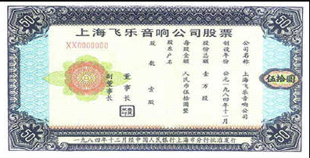
图2-1 飞乐音响股票

Slide 5
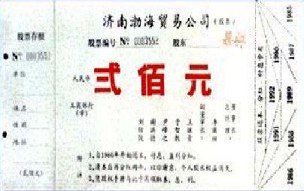
图2-2 渤海公司股票

Slide 6
三、股票的类型
1.优先股与普通股；
A.普通股的基本特点
不存在定期收益与本金偿还承诺；
普通股股东具有对公司经营决策的参与权；
普通股股东具有优先认股权；
普通股股东享有红利权；
普通股股东具有剩余索取权和剩余控制权；

Slide 7
B.优先股特点
具有约定的股息[公司亏损时可不支付优先股股息]；
具有优先分配股息和清偿资产的权利；[在领取股息和当公司破产或清算时，优先股股东的利润分配权和资产索取权在债权人之后，但在普通股股东之前]
优先股股东表决权受到限制，通常没有表决权；
风险高于债券但低于普通股；其收益也高于债券而低与普通股

Slide 8
2.记名股票与无记名股票：我国《公司法》规定，公司向发起人、国家授权投资的机构、法人发行的股票，应为记名股票。对社会公众发行的股票，可以是记名股票，也可以是无记名股票；
3.有面值股票与无面值股票：现代各国股份有限公司发行的股票基本是有面值股票；
4.有表决权股票和无表决权股票：表决权股票包括普通表决权股票[一股一权]、多数表决权股票[一股多权]和限制表决权股票[表决权受法律和公司章程限制]等。

Slide 9
四、我国目前的股权结构
1.国有股
在组建股份有限公司时，视投资主体和产权管理主体的情况不同，将其所占用的国有资产构成分为“国家股”和“国有法人股”，其性质均属于国家所有，因此统称为国有资产股，简称国有股。
国有股是指代表国家进行投资的有关部门或者机构，以国有资产向公司投资所形成的股份，包括以公司现有资产折算成的股份。目前我国国有股是不可流通的，并且在我国上市公司股权结构中占40%的比重[表2-1]。

Slide 10
表2-1 我国上市公司股权结构
来源：施东晖[2001]
年份 | 国家股 | 法人股 | 职工股 | 转配股 | A股 | 外资股 | 合计
1992 | 0.4138 | 0.2663 | 0.0123 | 0 | 0.1587 | 0.1488 | 1.00
1993 | 0.4906 | 0.2066 | 0.0240 | 0.0005 | 0.1582 | 0.1200 | 1.00
1994 | 0.4331 | 0.2253 | 0.0098 | 0.0016 | 0.2100 | 0.1202 | 1.00
1995 | 0.3875 | 0.2463 | 0.0036 | 0.0074 | 0.2121 | 0.1430 | 1.00
1996 | 0.3542 | 0.2718 | 0.0120 | 0.0095 | 0.2192 | 0.1333 | 1.00
1997 | 0.3152 | 0.3070 | 0.0204 | 0.0118 | 0.2278 | 0.1178 | 1.00
1998 | 0.3425 | 0.2834 | 0.0204 | 0.0125 | 0.2406 | 0.1005 | 1.00
1999 | 0.3616 | 0.2660 | 0.0119 | 0.0108 | 0.2634 | 0.0863 | 1.00
2000 | 0.3890 | 0.2381 | 0.0064 | 0.0092 | 0.2843 | 0.0728 | 1.00

Slide 11
2.法人股
法人股指企业法人或者具有法人资格的事业单位和社会团体，以本单位依法经营的资产向公司的非上市流通股权部分投资所形成的股份。
3.社会公众股
社会公众股指我国境内的个人和机构，以自己的合法财产向公司可上市流通的股权部分进行投资而形成的股份。

Slide 12
五、证券交易二级市场
证券二级市场，又称为交易市场或者次级市场或者流通市场，是买卖、转手已经发行上市的证券的市场。证券在二级市场上流通买卖，只是表示该证券所代表的所有权和债权关系从卖者手中转移到买者手中，与原发行人是无关的。
证券交易二级市场一般分为交易所集中交易市场与场外市场，另外国外还存在第三市场与第四市场。

Slide 13
1.证券交易所
A.组织形式
全球证券交易所从组织形式上看主要包括会员制与公司制两种类型。
公司制证券交易所是以股份有限公司的形式设立的，以盈利为目的的，提供证券交易所需场地和设施的法人实体。此类交易所的资金来源主要是靠发行交易所公司的股票，其股票可在其他证券交易所挂牌上市交易。公司制的交易所以股份有限公司的机制运作，效率较高，但存在一定的道德风险或败德行为[moral hazard]。

Slide 14
会员制证券交易所是由具有会员资格的投资银行或证券公司组成的，不以盈利为目的的经济实体。
会员制交易所会员自治自律，互相约束，共同出资建设和维护交易所的交易运作体系。其组织结构由会员大会、理事会和专门委员会构成[公司制与会员制证券交易所的区别详见表2-2]。
我国上海证券交易所与深圳证券交易所都采取了会员制的组织形式。

Slide 15
表2-2 证券交易所会员制与公司制比较
 | 会员制交易所 | 公司制交易所
所有权 | 属于交易所的会员； | 公众持股；控制权和所有权分离；
交易所目标 | 高效低成本的交易环境；风险最小化的结算；高质量的监管框架； | 股东利益最大化；盈利和股利增长；扩大产品范围和销售渠道；建立品牌声誉；
董事会组成和决策制定 | 大部分或仅由会员组成；决策通常以“一员一票”的方式制定；董事会被赋予决策制定的权力； | 董事会构成较为分散；决策以“一股一票”的方式制定；董事会被赋予决策制定权，管理层负责日常运作；
购并和联盟 | 不是优先考虑的目标； | 在增长最大化的驱动下，可能成为优先考虑的目标；
资本管理 | 保持较高资本储备，并满足法定要求； | 从股东利益最大化角度考虑，维持较高现金储备将降低资产收益率，因此并非优先目标；

Slide 16
B.交易所公司制改革
1993年，瑞典斯德哥尔摩证券交易所由会员制改制为公司制，开启了证券交易所公司制改革的先河；
1998年，澳大利亚证券交易所不仅改制为公司制，并且还在自己的交易所公开上市，成为全球第一家公司制上市的证券交易所；
近年来，证券交易所联盟与合并盛行；市场结构不断完善；证券交易产生新的体系和方式；治理结构由会员制向股份公司制转变；交易所上市现象盛行[见表2-3]；
关于证券交易所公司制改革的详细研究，请参阅陈斌、张道奎[2000]等论文。

Slide 17
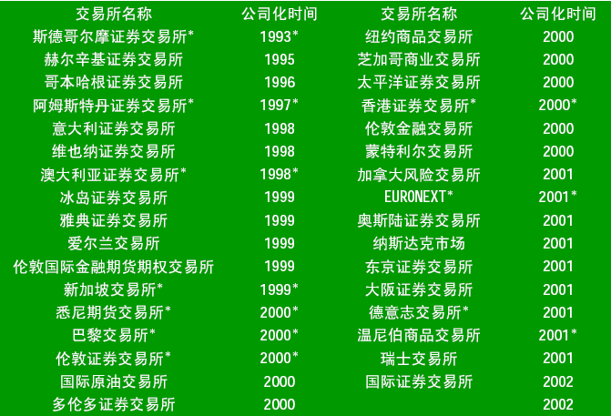
表2-3 全球证券交易所公司化改制情况

Slide 18
C.交易所集中交易市场
证券交易所市场，也称场内市场，是证券集中买卖交易的场所，是有组织的专门经营证券的固定市场，是证券交易市场的核心。
场内市场主要交易各类有价证券，包括普通股、优先股、公司债券和政府债券等，其中又以股票的交易最为活跃，规模也最大。

Slide 19
证券交易所市场实际上是一个证券交易指令的集散场所，对所接收到的指令进行主机配对，撮合成交。
交易所并不提供交易价格，交易价格完全由市场的供求情况决定。
证券交易所市场为证券交易营造公平、公开、公正的环境，维护市场的正常运作。具体包括：提供证券交易的场所和设施；制定证券交易所的业务规则；审核、批准证券的上市申请；组织并监督证券交易活动；提供和管理证券交易的证券市场信息等。

Slide 20
2.场外交易市场
在证券交易所之外的股票交易活动均是场外交易。证券的场外交易市场[over-the-counter，OTC]，也称柜台交易市场或者店头市场。
场外市场和交易所市场共同构成了完整的证券市场。证券发行后不在交易所挂牌的原因主要有：
达不到在交易所挂牌上市交易的条件；
不愿意受到交易所严格的信息披露的限制等；
场外交易一般手续费低廉而且可以协商，交易的灵活性比较大。

Slide 21
按照具体交易情况，场外市场又可以分为第二市场、第三市场、第四市场。
第二市场有固定的交易场所，主要配合不能或不愿在交易所上市的公司的证券交易而设立，交易中采取议价的方式，只能进行即期证券交易；
第三市场实际上是“已上市证券的场外交易市场”，是场外协商佣金水平的大宗证券交易市场，主要通过交易所会员进行，交易的对象实际上是在交易所市场挂牌的证券；
第四市场则是指投资者和证券资产持有者[一般是大型机构和富有的个人]绕开通常的证券经纪人，相互之间利用电子计算机网络进行大宗股票交易的场外交易市场，具有成本低廉和快捷的优点，但是监管比较麻烦。

Slide 22
3.我国股票市场的发展与演变
A.基本成就
规模不断扩大[表2-4；图2-3]；
为国有经济发展筹集了大量资金[图2-4]；
促进了国有企业公司制改革的发展[图2-5]；
B.存在的主要问题
市场规模相对较小、股票市场分割[表2-5]；
股权结构不合理，国有股一股独大[表2-1]；
上市公司盈利能力逐年衰竭[图2-3]；
投资者权益得不到有效的保护；
大股东侵占上市公司资金现象严重[表2-6，2-7；图2-6]；
制度漏洞、上市公司非法敛财、证券经营机构违规操作[图2-6；案例：证券公司倒闭风潮与中国证券业教父]

Slide 23
表2-4 中国股市规模情况
来源：施东晖[2001]
年份 | 上市数目 | 市价总值[亿元] | 流通市值 [亿元] | 市价总值/GDP [%] | 流通市值/GDP [%]
1991 | 14 | 109 | - | 0.51 | -
1992 | 53 | 1048 | - | 3.93 | -
1993 | 178 | 3531 | - | 10.20 | -
1994 | 291 | 3691 | 965 | 7.89 | 2.06
1995 | 323 | 3474 | 938 | 5.94 | 1.60
1996 | 530 | 9842 | 2867 | 14.5 | 4.22
1997 | 745 | 17529 | 5204 | 23.44 | 6.96
1998 | 851 | 19506 | 5746 | 24.52 | 7.22
1999 | 949 | 26471 | 8213 | 31.82 | 9.87
2000 | 1086 | 48091 | 15841 | 53.80 | 17.72

Slide 24
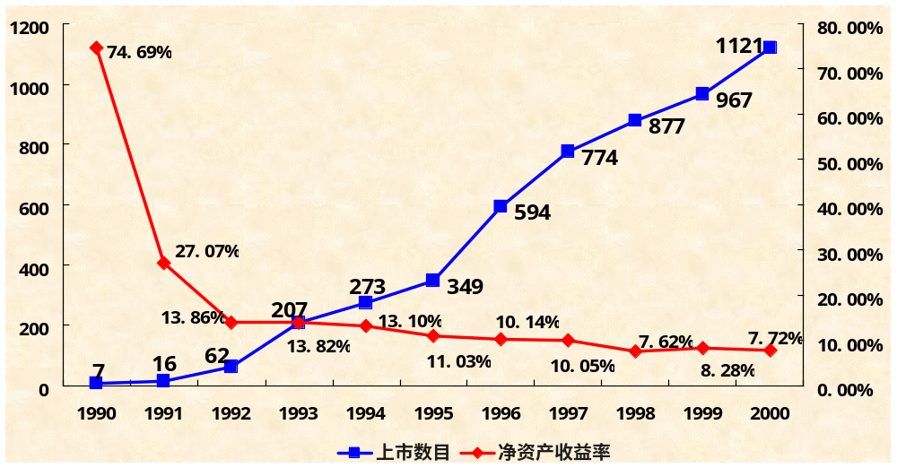
图2-3 我国上市公司基本情况
来源：上市公司信息网

Slide 25
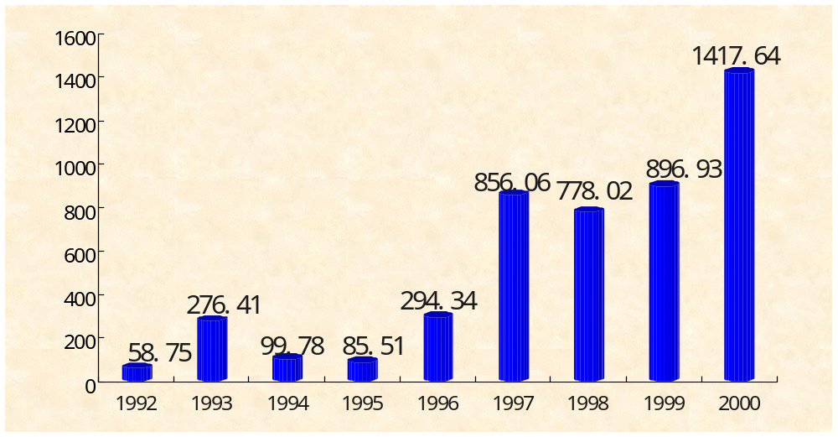
图2-4 我国股市筹资额[1992-2000年] 单位：亿元

Slide 26
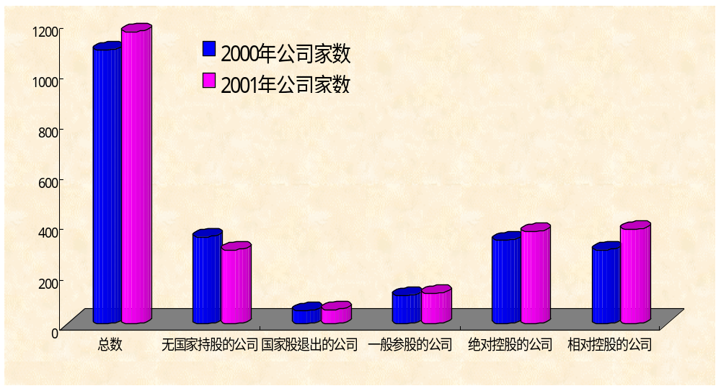
图2-5 我国上市公司中国有控股情况
来源：《财经》2003年11月。

Slide 27
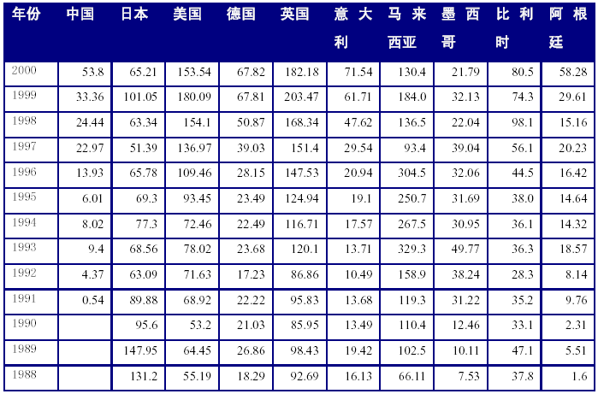
表2-5 股票市值占GDP比例的国别比较
来源：阙紫康[2003]

Slide 28
中国股票市场的投资者损失
以1990年末沪、深交易所建立作为起点，截至2003年9月，如果将13年来我国股票市场的“投入”与“产出”相抵，那么中国股市A股投资者整体净亏损1906.56余亿元，年均损失144.66亿元。
投入方面，沪深两市包括发行、配股和可转债在内的总筹资额为9430.12亿元；A股投资者所付出的印花税和佣金合计约3748亿元，再加上1998年以来通过增发方式的筹资658.44亿元，则A股投资者的总付出为13836.56亿元。
产出方面，截至2003年11月14日止，沪深两市流通市值合计则只有11252亿元。此外，13年来上市公司约分红2167亿元，不过其中流通股股东只得678亿元。

Slide 29
大股东侵占上市公司资金现象严重
资金占用的界定
资金占用是指对上市公司财产实施的无权占有行为，或因此形成的债权债务关系。在实际的市场运作与管理层监管中，都将资金占用的关注点指向控股股东及其关联方对上市公司的资金占用行为。
经营性资金占用
在企业商品购销、劳务提供或接受等正常经营活动中形成的未结算款项，根据具体交易情况，通常列示于“应收账款”、“预付账款”和“应收票据”等项目。若这些未结算项目的账龄超过正常结算周期或12个月，即可界定为上市公司的经营性资金被占用，一般称为“经营性占用”。

Slide 30
非经营性资金占用
在资金占用情况中，还存在非经营性资金占用问题。所谓非经营性资金占用指由于拆借、代垫代支、委托理财等行为所形成的资金占用，其中，拆借、代垫代支款的期末余额归入“其他应收款”的明细科目，委托理财款余额反映于“短期投资”的明细科目。
本节关于资金占用问题的研究引自安青松、王啸[2004]。有关大股东占资问题的深入研究请利用中国证券报与上海证券报搜索引擎进行搜索。

Slide 31
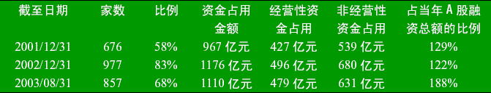
表2-6 资金占用家数与金额
表中第一行第四至六列数据疑有误，原文如此，未作改动。

Slide 32
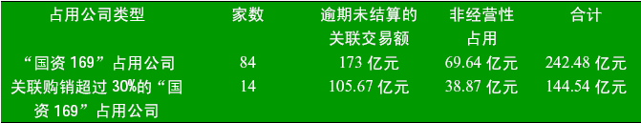
表2-7 “国资169”资金占用明细表
注：“国资169”指在国务院国资委监管的191家国有企业控股的169家上市公司的简称。

Slide 33
图2-6 东亚国家家族敛财模式
控制性家族
100%
51%
公司A
51%
公司E
公司B
51%
公司C
30%
21%
上市公司D

Slide 34
六、证券二级市场的构成与经纪业务
1.证券交易程序
开户
委托
成交
清算
过户

Slide 35
A.开户
投资者须事先在证券公司开立委托买卖账户，这个过程就称为开户。开户时，客户要提交自己的身份证明、资信证明、联系方式和证券公司要求的其他材料，并填写开户申请书。证券公司据此决定是否予以开户。
现金账户：客户委托买卖有价证券采取现金交易方式开立的账户。开立这种账户的客户，当通过证券商买卖证券时，必须在清算日或清算日前交清价款或证券。
证券账户：记录客户所持证券数量及种类的账户。与现金账户存在相当密切的联系。我国现在开户仅限于这两个账户。

Slide 36
保证金账户：客户采取信用交易方式所使用的账户。
联合账户：指由两个或两个以上利益相关人联合开立的账户。
授权账户：主要是用于委托理财的情况下，这一账户下客户给予投资银行或证券公司特别授权，允许其不经过客户同意即可进行证券买卖，买卖的品种、数量、价格和时机均由投资银行或证券公司掌握。

Slide 37
B.委托
根据委托方式划分
当面委托：指在开户证券公司的营业部里，客户填写委托书，当面办理委托手续，提出买卖要求的方式；
电话委托：指客户利用电话传达交易指令，由证券营业部代为办理买卖手续的方式；
电话或者信件委托：该方式历时较长，在我国不存在此类委托方式；
网上委托：网络证券业务；

Slide 38
根据委托的类型划分
市价委托：指客户在下单时，只填写买卖证券的品种和数量，而交易价格就是当前的市场价格，也称为“随行就市委托”。
限价委托：指客户委托证券公司根据自己限定的价格买卖股票。证券公司只能以客户限价或由于限价。

Slide 39
C.成交
口头竞价：指证券公司在规定的交易台前或划定区域内相互用口头喊价直至成交；
书面竞价：指各证券公司代表人或代理人将指令填写在“证券买卖记录单”上，交给交易所里的中介经纪人，由他们根据“价格优先、时间优先”的成交原则撮合成交；
电脑竞价：指各证券公司的代理人将买卖指令输入计算机，汇入交易所的中央主机系统，由主机对众多的信息加以整理、撮合成交，然后通知成交双方的证券商，并由证券商的计算机终端打印出“成交回报单”交给客户。

Slide 40
D.清算交割
清算交割指证券成交后，通过证券交易所将证券公司之间买入卖出证券的数量和价格分别予以冲销，其应收、应付证券和应付差额在事先约定的时间内进行收付了结的行为。
E.过户
过户指股票交易结束之后，办理变更股东名称的手续。

Slide 41
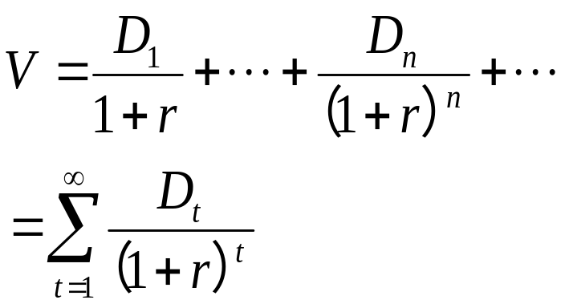




七、普通股价值分析：收入资本化方法
根据收入资本化方法，普通股内在价值表达式如下：
[1]
其中， 表示普通股股票的内在价值， 是第 期的股息和红利；是贴现率，又称为资本化率。

Slide 42
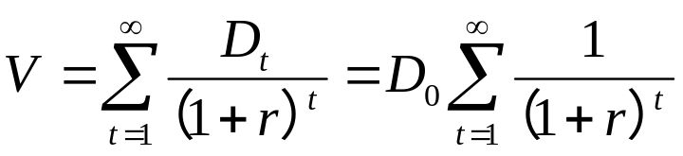

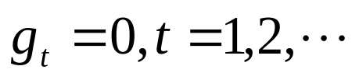

1.股息贴现模型之一：零增长模型
该模型假定股息是固定不变的，即股息的增长率为0。根据收入资本化方法，我们得到：
其中，
也即股息增长率
因为

Slide 43
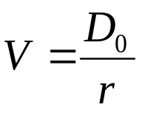

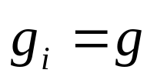

所以我们得到：
2.股息贴现模型之二：不变增长模型
该模型又称为Gorden Model，其基本假定包括：
股息的支付在时间上是永久性的，即 ；
股息的增长速度是一个常数，即 ；
模型中的贴现率大于股息增长率，即 ；

Slide 44
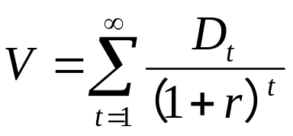
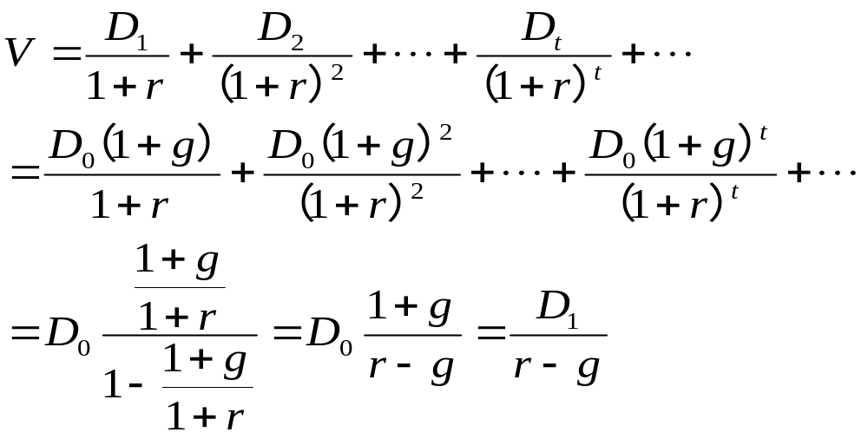
在此假定下，由公式[1]
得到：

Slide 45


3.股息贴现模型之三：三阶段增长模型
该模型为很多投资银行所采用，它将股息的增长分成了三个不同的阶段：
在第一个阶段，股息增长率为一个常数[ ]；
第二个阶段是股息增长的转折期，股息增长率以线性方式从 变化为 ；
第三个阶段股息的增长率也是常数，增长率是公司长期的正常的增长率[见图2-7]。

Slide 46


图2-7 三阶段股息增长模型
阶段一
阶段二
阶段三
A
B

Slide 47
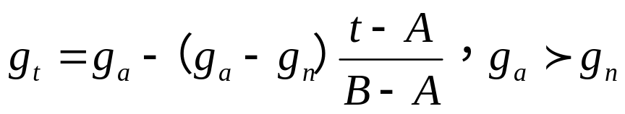
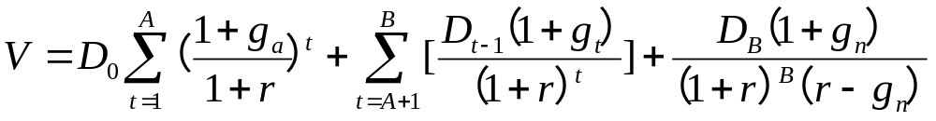
我们可以写出三阶段增长模型中股息增长率的一般性公式，
根据收入资本化公式，我们得到三阶段增长模型的计算公式：

Slide 48

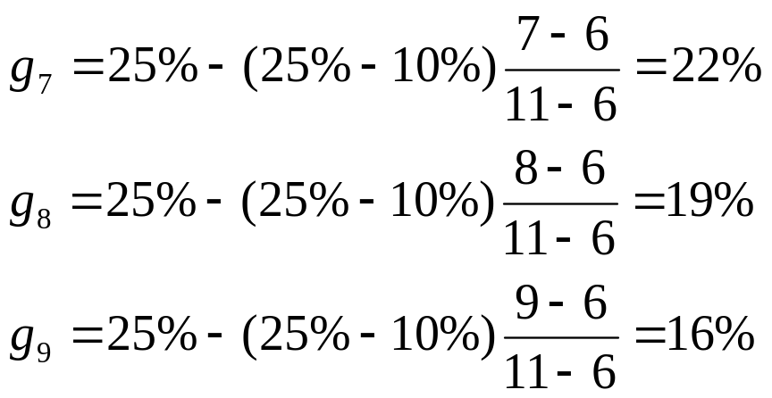
例：某公司A目前每股股利为4元[=D0]，预计公司在未来6年的股利成长迅速，年成长率为25%。之后，从第七年起，其成长率呈直线下降至第11年起稳定于每年10%持续成长。已知该公司权益成本为15%。试估计其股票价值。
根据上述条件，我们有：A=6；B=11； 因此，我们可以得到：

Slide 49
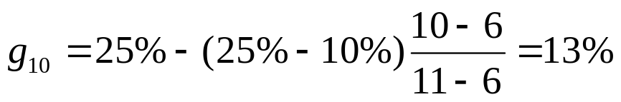
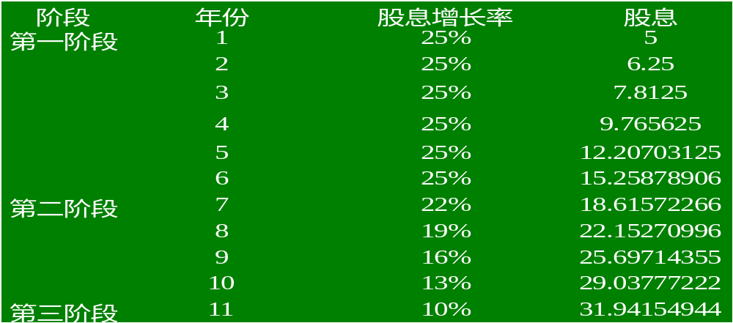
我们将上述数据列表得到：

Slide 50
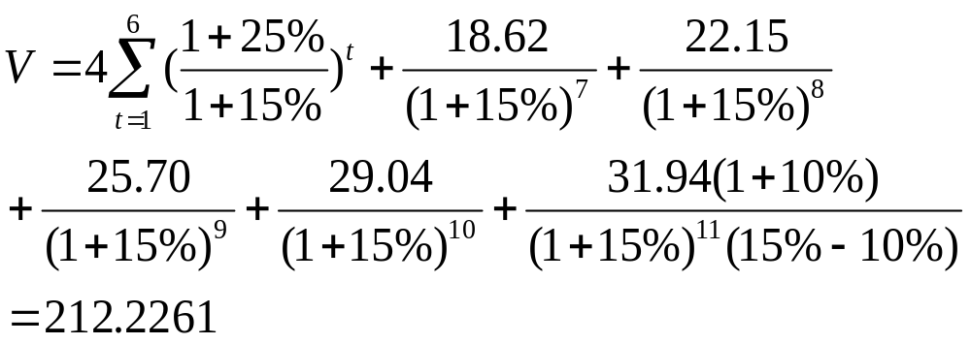
因此，
在此模型中，我们很难运用内部收益率指标判断股票的低估抑或高估。因为根据三阶段模型，在已知当前市场价格的条件下，无法直接解出内部收益率。此外，公式中的第二部分，即转折期内的现金流贴现计算也比较复杂。为此，Fuller和Hsia在1984年在三阶段增长模型的基础上，提出了H模型，大大简化了现金流贴现的计算过程。

Slide 51
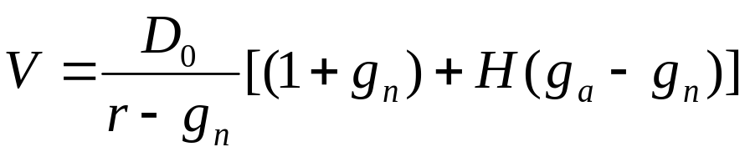
Fuller和Hsia的H模型假定：股息的初始增长率为 ，然后以线性的方式递减或递增；从2H期后，股息增长率成为一个常数 ，即长期的正常的股息增长率；在股息递减或递增的过程中，在H点上的股息增长率恰好等于初始增长率 和常数增长率 的平均数。当大于 时，在2H点之前的股息增长率为递减[图2-8]。其公式如下：
关于该公式的证明请参阅：Fullerand and Hsia(1984) , A simplified model for estimating stock prices of growth firms. Financial Analysts Journal.

Slide 52


图2-8 H模型示意图
H
2H

Slide 53
附：投资估价的基本哲学与方法
1.基本哲学
任何资产支付的价格应能够反映其预期在未来产生的现金流的现值，即收入资本化方法。这种方法本质上是无套利均衡分析方法的体现。
2.估价中存在的错误观念
因为估价模型是数量的，因此估价是客观的；
充分研究、合理实施的估价永远正确；
好的估价能够得出价值准确的估计值；
模型数量化程度越高，计算的结果越准确；
估价的过程并不重要，估价的结果才是关键；

Slide 54
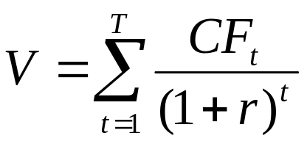



3.估价方法
贴现现金流估价法
基本原理
任何一项资产的价值应等于该资产预期在未来所产生的全部现金流的现值之和。
其中， ：资产的价值；：资产的存续期； ：资产在 时刻所产生的现金流；：折现率。

Slide 55
公式中的现金流因所估价的对象不同而不同。对股票而言，现金流是红利；对债券而言，现金流是利息和本金；而对于实际的投资项目而言，则现金流是税后净现金流[税后利润+折旧]；而贴现率则取决于所预测的资产的风险程度，可进行风险调整。
股票估价与公司估价
贴现现金流估价方法包括对企业的股权估价与对企业整体进行的估价两个方面。两种方法均要贴现预期现金流，但所使用的现金流和贴现率则存在差异。

Slide 56
相对估价法
相对估价法的基本原理在于：资产的价值可通过参考某一“可比”资产的价值与某一变量，如收益、现金流、账面价值或收入等比率得到。
最常使用的比率是行业平均P/E指标、价格/账面值比率[市净率]和平均价格/销售额比率以及托宾的Q值[市场价值/重置价值]。除了上述基本比率外，可资利用的比率还包括价格现金流比率和价格/现金红利比率等。

Slide 57
或有要求权估价方法
若某一资产的收益是某一标的资产价值的函数，那么我们可以把该资产看作是一项期权。那么我们可以利用二叉树期权定价模型或B-S期权定价模型进行估价。
有些资产可直接视为期权，如认股权证和可转换债券等。还有部分资产不能直接视为期权，却具有期权的特征。如企业的普通股股票等[可视为以企业整体资产为标的资产的看涨期权]。
关于证券估价理论请参阅Aswath Damodaran[1999]。

Slide 58
八、股票分析：瀑布流程
1.宏观经济环境与资本市场分析[资本市场选择]；
2.产业分析[产业选择]；
3.企业层面分析：包括财务分析和财务预测[遴选股票]；
4.估价和估值方法的运用[股票估值，为进行投资组合做准备]；
5.承销或投资建议。

Slide 59
1.宏观经济环境、资本市场分析和产业环境
A.外部环境分析的总体框架[见图2-9]；
B.一般环境因素细分[见表2-8]；
C.产业环境分析的理论根源[见图2-10]；
D.股票分析中的经济环境分析；

Slide 60
图2-9 外部环境分析的总体框架
一般环境
经济环境
人口
进入威胁
竞争强度
供应商力量
购买者力量
替代品
社会/文化
行业环境
政治/法律
世界
技术

Slide 61
表2-8 一般环境因素细分
一般环境 | 细分因素
人口 | 数量；民族构成；地理分布；年龄结构；收入分布；
经济 | 经济体制；经济发展水平；经济稳定性；生产要素市场及供给；涉外经济状况；
政治/法律 | 反垄断法；税收法；劳动法；环保法；公司法；金融法；政府管制；产业政策等；
社会/文化 | 妇女地位；工作态度；职业偏好变化；产品与服务偏好变化；环保关注程度等；
技术 | 产品创新；R&D投资重点；知识应用，新技术及教育；
世界 | 重要政治事件；主要市场；NICs；文化与制度特点；经济一体化程度等；

Slide 62
图2-10 产业环境分析的理论根源：S-C-P分析范式
产业结构
购买者与供应商数量
产品差异
进入障碍
成本结构
纵向一体化
产业行为
竞争策略
产品策略
广告策略
研究开发
定价行为
注意：政府管制与政策未列入图中，而这常常是非常重要的。管制与政策可影响产业结构、行为与产业绩效。
产业绩效
企业层次：正常、低于正常、高于正常绩效
社会层次：生产和分配效率、就业、社会进步

Slide 63
D.股票分析的经济环境分析
经济体制
经济体制是指一个社会实现其经济目标与基本原则所借助的手段体系。不同的经济体制特点不同，如转轨经济中的腐败和权力寻租，转轨成果的不同等。
所有制 运行机制 | 私有制 | 公私有并存制 | 公有制
市场 | 私有制市场经济 | 并存制市场经济 | 公有制市场经济
混合 | 私有制混合经济 | 并存制混合经济 | 公有制混合经济
计划 | 私有制计划经济 | 并存制计划经济 | 公有制计划经济

Slide 64
社会经济发展水平
一国一定时期内的经济开发能力、人民生活质量以及经济活力，是决定一国对国际资本吸纳能力的基本制约因素。其衡量指标包括：GDP；人均GDP；人均能源消费量；人均收入水平；非农业部门雇佣劳动力的比例；非农业部门的产值占GDP的比例；
生活质量
生活质量指人们在健康、信息、交通等方面的一般条件和消费水平，也可以用恩格尔系数衡量；
主要衡量指标包括每千人医生数、人均摄取热量、幼儿成活率、中学入学率、每千人客车数及每千人报刊发行数等。

Slide 65
经济活力
经济活力指一国一定时期内总供给及总需求的增长速度及其潜力；其衡量指标包括GNP增长率、固定投资率与储蓄率等；
经济稳定性
一定时期内的物价稳定状况、财政赤字规模、货币供应量变化以及信贷膨胀程度等可以大致反映出该时期内一国总供给与总需求的平衡状况。
通货膨胀率
衡量指标为：消费物价指数与批发物价指数，一般认为，通货膨胀率在3-5%为可取；

Slide 66
财政金融状况
衡量指标：预算赤字占GNP的比重[1-3%]与货币发行量占GNP的比重[2.5%]；
市场环境和宏观产业环境
一般市场环境
生产要素的自由流动[我国区域行政条块分割、政府干预导致各地区要素流动受到阻碍]；市场规模大且增长势头强劲；行政干预少；
宏观产业环境
配第——克拉克定律：产业发展的基本规律是产业发展中心由第一产业逐渐向第二产业转移最后向第三产业转移，经济越发达，第三产业的地位越高；

Slide 67
生产要素市场及供给
资金的供给及金融市场体系
众多金融机构参与的完善的金融市场体系；如债券市场、股票市场、银行信贷市场等；品种繁多的信用工具；
具备政府积极干预下的自由浮动的利率机制；如我国的利率市场化改革；完善的金融法律制度以保护投资者的利益；
但是在开放金融市场，放松金融业管制与金融自由化的过程中，发展中国家应该在经济发展基础十分厚实的基础上逐步开放，否则有可能因噎废食，出现东南亚金融危机的惨剧。

Slide 68
劳动力供给
在研究一国或地区的劳动力供给问题时，我们需要考虑以下各个因素：
劳动力数量：关系到在投资国雇佣工人的难易程度与劳动力供给的稳定与否；
劳动力素质：工业化初级阶段体力劳动与脑力劳动消耗的的比例为9：1，进入工业化的中间阶段为6：4，高度工业化阶段为1：9；
劳动力成本：决定了生产中的成本进而决定了利润水平与利润率水平；
劳动力的流动性。

Slide 69
涉外经济状况
国际收支状况[BOP]
BOP反映了一国经济实力尤其是金融实力的强弱及其发展趋势，BOP状况直接影响了一国货币币值的稳定与否，软硬与否；反映了一国国际储备的基本情况与对外债务等基本情况；
国际贸易状况
外贸依存度[进出口额占GDP或GNP比例]；进口渗入率[进口总额占国内消费总额的比例]；吸引外资的力度[引进外资要适度，否则有“拉美化”之忧。参阅网络文章：中国经济的“拉美化之忧”——FDI是魔鬼还是天使]。

Slide 70
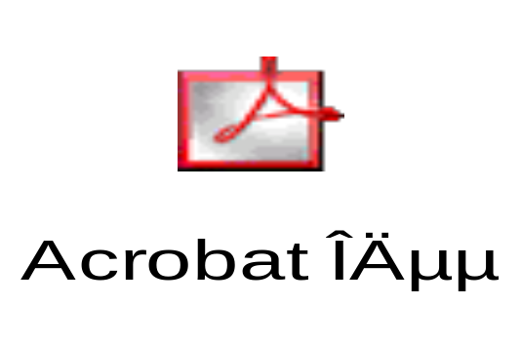
网络文章：中国经济的“拉美化之忧”

Slide 71
国际金融状况
汇率与货币的稳定性：货币汇率的波动会影响股票市场的稳定，也会导致企业交易风险与结算风险或会计风险；
外汇市场的完备性：资金融通、套期保值以规避汇率风险、投机；
外汇管制程度：严格管制、部分外汇管制、基本不存在外汇管制；
国际储备与外债规模；

Slide 72
宏观经济环境分析简要小结：资本市场选择
 | 因素 | 股价
增长与周期分析 | 增长[衰退] | 上涨[下跌]
通货膨胀分析 | 适度[过度] | 有利[不利]
利率水平分析 | 上调[下调] | 下跌[上涨]
汇率水平分析 | 波动大/小 | 下跌/上涨
货币政策 | 松[紧] | 上涨[下跌]
财政政策 | 松[紧] | 上涨[下跌]

Slide 73
2.产业分析：具体产业的选择
A.产业生命周期分析
利润或销售额
时间
初创期
成长期
成熟期
衰退期

Slide 74
B.菱形模型：竞争
潜在进入者
新进入者的威胁
侃价
实力
产业竞争对手
现有公司间的竞争
侃价
实力
供给方
购买者
替代产品服务的威胁
替代品

Slide 75
3.企业层面分析[遴选股票]
A.企业竞争能力的SWOT分析法
SWOT[strengthens,weakness,opportunity,threat]采取主观评价的办法，判断机会与威胁、优势与劣势。它将可能对企业竞争能力产生影响的众多因素按照有利与不利的方面进行归类，并按影响程度的大小排出顺序或层次。该方法主要用于复杂事物的判断与决策。

Slide 76
B.产品的竞争能力分析：波士顿矩阵[BCG]
20世纪70年代初由波士顿咨询公司[BCG]创立。该方法认为，企业的各种产品是相互联系的一个总体，并非孤立存在的个体。企业可以根据每一种产品现在的和预计的销售增长率和相对市场占有率[相对市场占有率指本企业产品的市场占有率与其主要竞争对手的市场占有率之比。反映本企业产品在市场上的竞争地位]来分析企业各种产品及主要产品的特性，并据此制定不同的策略[如图2-11]。

Slide 77
图2-11 BCG矩阵
20%
明星类产品
问题类产品
高
销售增长率
10%
金牛类产品
瘦狗类产品
低
10
高
1.0
低
0.1
相对市场占有率

Slide 78
明星类产品
明星类产品指销售增长率高，相对市场占有率也高的产品。尽管这类产品销售量迅速增加，但由于花费很高[如原材料、设备、人力、销售、促销等费用太高]，并不能为企业创很多利润，故称为明星产品。它往往处于产品生命周期的成长期，既有可能向金牛类产品转化，又有可能为市场所抵制。因此，企业应采取积极发展的方针，如改进或稳定产品质量和功能，降低成本，加强售后服务等，使其尽快转化为金牛类产品。

Slide 79
金牛类产品
金牛类产品指销售增长率低，但市场占有率高的产品。这类产品的投入少，生产成本较低，销售费用相对减少，能为企业创造丰厚的利润，故称金牛产品，也称奶牛产品[奶牛吃的是草，挤出来的却是牛奶]。它往往处于产品生命周期的成熟期，企业应重点保护，加强管理，设法延长其生命周期，防止其过早衰老。一般，一个企业金牛类产品越多越好，可以利用它赚取的大量现金，支持其它需要花钱产品的市场活动。

Slide 80
问题类产品
问题类产品指销售增长率高，但相对市场占有率低的产品。这类产品仅仅维持现有的占有率就需要大量资金，如果企业要提高其占有率，将需要更巨额的资金。因此，企业必须谨慎考虑，分析该产品的市场前景及销售增长率高的原因，以决定是否值得花费更多的资金以提高其市场地位，问题类产品既有向明星类产品转化的可能，也随时存在着夭折的危险，多属于产品生命周期中成长期的风险产品。

Slide 81
瘦狗类产品
瘦狗类产品指增长率和占有率均低的产品。企业投入多，产出少，利润显著下降，故称瘦狗产品。产品既无市场发展前途，又无销售潜力，通常处于产品生命周期的衰退期。对于这类产品，企业要认真分析，若市场不可能再回复，要尽快收割，逐步撤退。
[必须注意，以上四类产品是相互转化的，如图中的箭头所示，在分析企业层面的问题时，应考虑企业产品的动态变化，及各种产品的现金流量、现金流稳定情况等以便作出相应的对策及分析]。

Slide 82
C.公司财务分析
偿债能力分析；
资本结构分析；
经营效率分析；
盈利能力分析；
投资收益分析；

Slide 83
偿债能力分析
流动比率
流动比率是流动资产除以流动负债的比值，该指标可以反映短期偿债能力。其计算公式为：
流动资产
流动比率＝
流动负债

Slide 84
速动比率
比流动比率更进一步的有关变现能力的比率指标为速动比率，也称为酸性测试比率。
速动比率是从流动资产中扣除存货部分，再除以流动负债的比值。速动比率的计算公式为：
流动资产－存货
速动比率＝
流动负债

Slide 85
应收账款周转率和周转天数
应收账款周转率，是会计年度内应收账款转为现金的平均次数，它说明应收账款流动的速度。用时间表示的周转速度是应收账款周转天数，也叫应收账款回收期或平均收现期，它表示企业从取得应收账款的权利到收回款项，转换为现金所需要的时间。
应收账款周转率=销售收入/平均应收账款
应收账款周转天数=平均应收账款/应收账款周转率

Slide 86
资本结构分析
股东权益比率
股东权益比率是股东权益与资产总额的比率。其计算公式如下：
股东权益比率＝[股东权益总额/资产总额]×100%
该项指标反映所有者提供的资本在总资产中的比重，反映了企业基本财务结构是否稳定。
资产负债比率
资产负债率是负债总额除以资产总额的百分比，也就是负债总额与资产总额的比例关系。资产负债率反映在总资产中有多大比例是通过借债来筹资的，该指标也可以衡量企业在清算时保护债权人利益的程度。

Slide 87
资产负债率=负债总额/资产总额
长期负债比率
长期负债比率是从总体上判断企业债务状况的一个指标，它是长期负债与资产总额的比率。
长期负债比率＝[长期负债/资产总额]×100%
股东权益与固定资产比率
股东权益与固定资产比率也是衡量公司财务结构稳定性的一个指标。它是股东权益除以固定资产总额的比率，该指标该反映购买固定资产所需要的资金有多大比例是来自于所有者资本的。
股东权益与固定资产率=股东权益总额/固定资产总额

Slide 88
经营效率分析
存货周转率和存货周转天数
存货周转率是衡量和评价企业购入存货、投入生产、销售收回等各环节管理状况的综合性指标。利用时间表示的存货周转率即为存货周转天数。
存货周转率＝销售成本/平均存货
存货周转天数＝360/存货周转率
固定资产周转率
固定资产周转率是销售收入与全部固定资产平均余额的比值，该比率是衡量企业运用固定资产效率的指标。
固定资产周转率＝销售收入/平均固定资产

Slide 89
总资产周转率
总资产周转率是销售收入与平均资产总额的比值，反映了资产总额的周转速度。
总资产周转率＝销售收入/平均资产总额
股东权益周转率
股东权益周转率是销售收入与平均股东权益的比值，它说明了公司运用所有者资产的效率。
股东权益周转率＝销售收入/平均股东权益
主营业务收入增长率
该指标用来衡量公司的产品生命周期，判断公司发展所处的阶段。

Slide 90
主营业务收入增长率=[本期主营业务收入-上期主营业务收入]/上期主营业务收入×100%
盈利能力分析
销售毛利率
销售毛利率是毛利占销售收入的百分比，公式为：
销售毛利率＝[(销售收入－销售成本)/销售收入]×100%
销售净利率
销售净利率指净利与销售收入的百分比，公式为：
销售净利率＝[净利/销售收入]×100%

Slide 91
资产收益率
资产收益率是企业净利润与平均资产总额的百分比，该指标表明了企业资产利用的综合效果。
资产收益率＝[净利润/平均资产总额]×100%
股东权益收益率
股东权益收益率是净利润与平均股东权益的百分比，反映了股东权益的收益水平。
股东权益收益率＝[净利润/平均股东权益]×100%

Slide 92
主营业务利润率
主营业务利润率是主营业务利润与主营业务收入的百分比，反映了企业主营业务获利水平。只有当公司主营业务十分突出，即主营业务利润率较高的情况下，才能在竞争中占据优势地位。
主营业务利润率=[主营业务利润/主营业务收入]×100%

Slide 93
投资收益分析
普通股每股净收益
本年盈余与普通股流通股数的比值，反映普通股的获利水平。
普通股每股净收益=[净利-优先股股息]/发行在外的加权平均普通股股数
股息发放率
股息发放率指普通股每股股利与每股净收益之比，其计算公式为：
股息发放率=[每股股利/每股净收益]×100%

Slide 94
普通股获利率
每股股息与每股市价的百分比，是衡量普通股股东当期股息收益率的指标。
普通股获利率=[每股股息/每股市价]×100%
本利比
本利比指每股股价与每股股息的比值，表明目前每股股票的市场价格是每股股息的几倍，以此来分析相对于股息而言股票价格是否被高估以及股票有无投资价值。

Slide 95
市盈率[P/E]
每股市价与每股税后净利润的比率，也称本益比，该指标是衡量股份制企业盈利能力的重要指标，反映了投资者对每元利润所愿支付的价格。
市盈率=[每股市价/每股净利润]×100%
投资收益率
投资收益率指标等于公司的投资收益除以平均投资额之比，反映公司利用资金进行长、短期投资的获利能力。

Slide 96
投资收益率=[投资收益/长短期投资的平均余额]×100%
每股净资产
每股净资产是公司净资产除以发行在外的普通股股数的比值，反映了每股普通股所代表的股东权益额，也反映了每股的权益。
每股净资产=净资产/发行在外的普通股股数
净资产倍率
净资产倍率是每股市价与每股净值的比值，表明股价以每股净值的若干倍在流通转让，评价股价相对于净值而言是否被高估，也称为市净率。
净资产倍率=每股市价/每股净值

Slide 97
资本市场工具：债券
一、债券的定义
债券是投资者向政府、公司或金融机构提供资金的债权债务合同。该合同载明发行者在指定日期支付利息并在到期日偿还本金的承诺，其要素包括期限、面值、利息、税前支付利息、求偿等级、限制性条款、抵押与担保以及选择权等条款。
二、债券与股票的区别
1.共同点
定期带来收益[指优先股]，且可转让；
均是筹资手段，且需要成本；
均是投资工具，能获得报酬；

Slide 98
2.不同点
是否偿还本金；
从税前分享利润还是从从税后分享利润；
求偿等级不同；
限制性条款涉及控制权问题；
是否要求抵押担保；
选择权的普遍性问题；

Slide 99
三、债券的分类[按发行主体分]
1.政府债券
政府债券是指中央政府、政府机构及地方政府发行的债券。
A.中央政府债券[金边债券]
短期国库券[treasury bill，一年以内]；
中期国债[treasury note，1-10年]；
长期国债[treasury bond，10-30年]；
B.政府机构债券
C.地方政府债券

Slide 100
2.公司债券
公司债券是企业或公司为筹措营运资本而发行的债券，其合同要求不论公司业绩如何均应优先偿还其固定收益。
A.按抵押担保状况划分
信用债券；
抵押债券：抵押品为土地、房屋等不动产；
担保信托债券：以动产作为或有价证券作抵押；
设备信托债券：拟购买的设备为抵押；

Slide 101
B.按利率划分
浮动利率债券与固定利率债券；
指数债券；利率=固定利率+通胀率+固定利率×通胀率
零息债券；
C.按内含选择权划分
可赎回债券；
偿还基金债券；
可转换债券；
3.金融债券

Slide 102
四、债券价值分析：收入资本化法
与普通股估值一样，债券估值的收入资本化方法的思想在于：任何资产的内在价值[intrinsic value]等于投资者对持有该资产预期的未来现金流的折现值之和[我们已经分析过了]。
1.贴现债券[discount bond]
贴现债券又称零息债券[zero-coupon bond]，是一种以低于面值的贴现方式发行，不支付利息，到期按债券面值偿还投资者的债券。这是金融工程中最基本的债券类型。

Slide 103
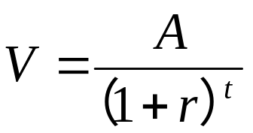
假定零息债券到期要偿还的面值为A，则其内在价值为：
到期时间； 市场利率；
2.直接债券
直接债券又称为定息债券或固定利息债券，按照票面金额计算利息。票面上可附有作为定期支付利息凭证的息票，但是该类票据也可不附息票。

Slide 104
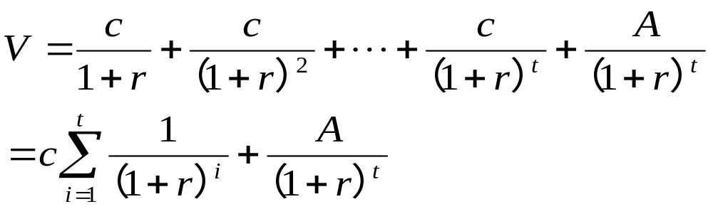
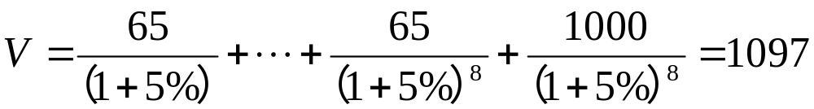
投资者未来的现金流由两个部分构成：本金A与利息c，因此直接债券的内在价值为：
例：美国政府1999年11月发行了面值为1000美元、年利率为13%的4年期国债。半年付息一次，分别在5月和11月支付，市场年利率为10%，若该投资者持有该债券到期，那么该债券的内在价值为：

Slide 105
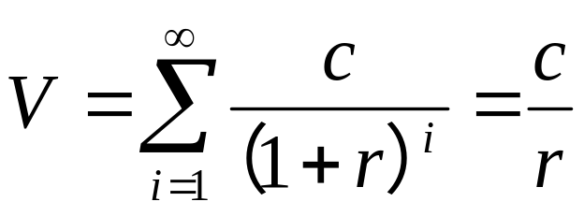
3.统一公债
统一公债[consols consolidated annuities]是一种没有到期日的定息债券。若该债券定期可获得c的利息流，那么该类债券内在价值为：

Slide 106
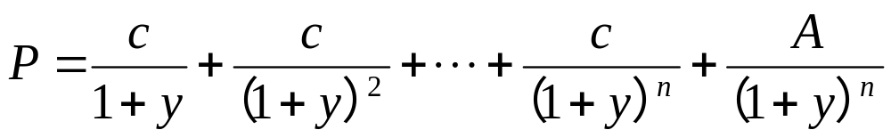
4.对投资的指导意义
比较两类到期收益率的差异，根据债券的风险大小确定到期收益率
如果假定债券的价格为P，每期支付的利息为c，到期偿还本金[即面值]A，那么债券价格与债券本身的到期收益率之间存在如下关系：

Slide 107

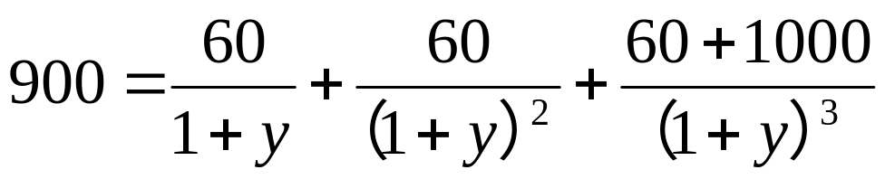
显然如果
，则该债券的价格被高估了。反之则反是；
例：某种债券的价格为900元，每年支付年息60元，3年后到期偿还本金1000元。那么我们可以得到该债券的到期收益率，
解得y=10.02%。如果目前的市场利率为9%，那么债券的价格就被低估了。这就为投资者的投资提供了参考依据。

Slide 108
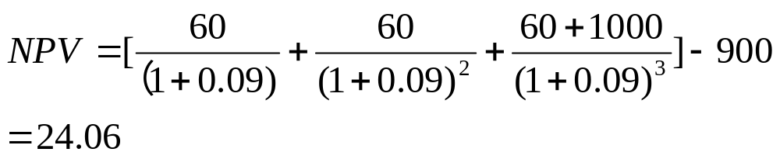
比较债券的内在价值与价格的差异
我们定义债券的内在价格V与其价格P之间的差额为债券的净现值[NPV]，当净现值为正，意味着内在价值高于价格，发出买入的信号；反之，则是卖出的信号。
接前例：
显然，这是一个买入信号。

Slide 109
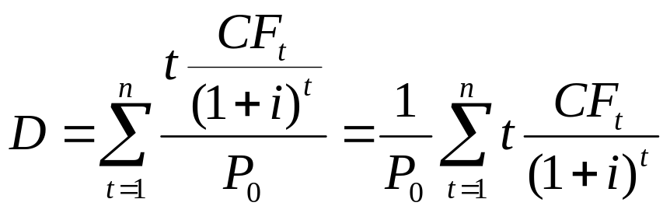
五、持续期分析[duration]
持续期分析又称为久期分析，该指标揭示债券的市场价值对利率变动的敏感性，它衡量了债务的平均到期时间。
持续期指债券支付流量的加权平均寿命或加权平均有效期。
1.持续期公式
[1]

Slide 110


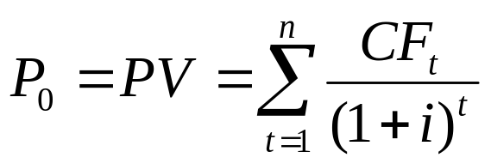
：债券产生现金流的各个时期；
：债券到期期限；
：债券的到期收益率，也即利率；
：债券在第t期产生的现金流；
：债券的理论价格；
其中，

Slide 111

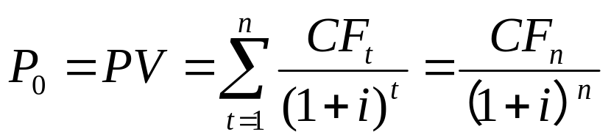
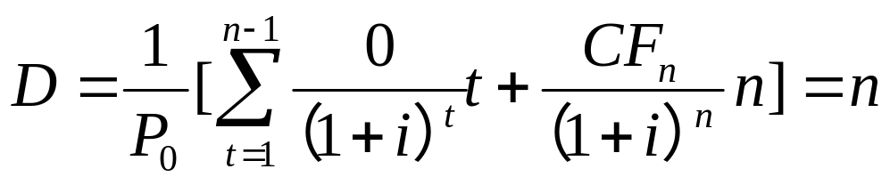
显然，对贴现债券而言，其持续期就等于其到期期限。因为贴现债券只有到期时才会发生现金流。即，
因此

Slide 112
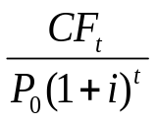
2.定义的内涵
对于久期概念，我们可以从时间角度和久期的作用与功能角度两个方面来理解：
从时间角度考察，[1]表明债券的久期是债券在未来时间产生的收益现金流的加权平均时间长度，权数为 ，它是各期收益现金流的现值在债券理论价格中所占的权重；
从久期的功能和作用考察，久期本质上反映了债券价格对利率的敏感程度，它衡量了债券未来收益的平均时间，也反映了投资于该债券或债券组合而使资产或资产组合暴露于风险中的时间长短。因此，久期越长，风险就越大。

Slide 113
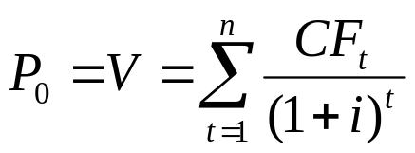

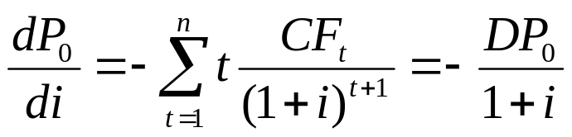
久期也可以解释为债券价格对利率变化的弹性，这也是久期的本质所在。在数学上这种本质借助于一阶导数关系来体现。
根据债券定价模型：
该式两边对利率 求导数得到：

Slide 114
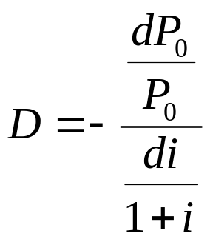
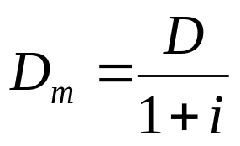
因此，
于是久期是债券价格对利率的弹性得证。在实际运用中，经常对上述久期值进行修正，即得到所谓修正久期[modified duration]，定义为：

Slide 115
3.计算步骤
计算债券的内在价值或价值；
计算各期付款或现金流的现值；
计算各期付款或现金流现值占总现值[内在价值]的比重；
以比重为权重，以时间为乘数，计算全部付款作为现值收回的加权平均时间；
例1：银行有一期限为两年的贷款，每年产生100元的现金流量，贴现率为10%，求该贷款持续期。

Slide 116
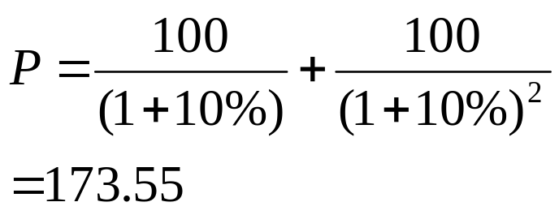
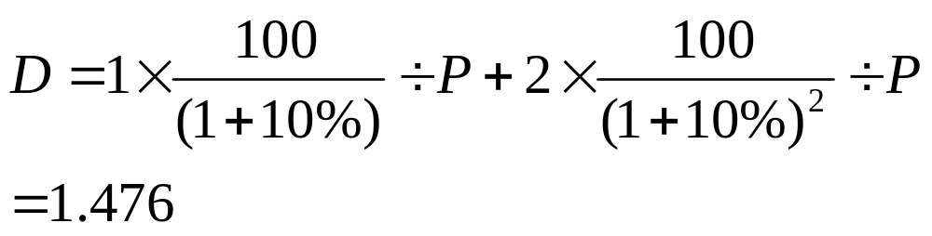
先求贷款的内在价值或现值：
计算加权平均期限，即持续期：

Slide 117
例2：考虑某面值为100，附息票利率为10%的3年期债券。假定该债券复利的年收益率为12%。息票每6个月付息一次，利息为5。试计算该债券的持续期[习题9：持续期的计算]。
时间 | 现金流 | 现金流现值 | 权重 | 时间×权重
0.5 | 5 | 4.716981 | 0.049609 | 0.0248046
1.0 | 5 | 4.449982 | 0.046801 | 0.0468012
1.5 | 5 | 4.198096 | 0.044152 | 0.0662281
2.0 | 5 | 3.960468 | 0.041653 | 0.0833058
2.5 | 5 | 3.736291 | 0.039295 | 0.0982379
3.0 | 105 | 74.02086 | 0.778489 | 2.3354681
合计 | 130 | 95.08268 | 1 | 2.6548458

Slide 118
4.久期的缺陷
久期隐含的假设是利率期限结构是平坦形状的，且利率以平移方式变动，这两点与现实经济活动中利率曲线的形状及移动实际相背离；
久期是静态的概念，在极短的时间间隔中，资产组合与负债组合可能相互匹配，从而有效地进行风险免疫。但随着时间的消逝，由于资产组合与负债组合的久期变化可能不一致，因此就需要不断地调整资产组合与负债组合，以使二者的久期趋于一致，但这无疑会带来高额的交易成本；

Slide 119
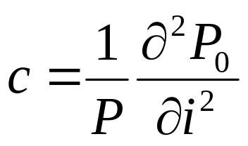
由于久期衡量的是债券价格和债券组合价格对利率变动的弹性，在数学上表现为一阶导数关系，因此只有在利率变动较小时久期才能准确反映债券或债券组合价格对利率的敏感性。但一旦利率发生大幅度震荡，久期的运用便相形见拙了。因此引入凸度[convexity]概念以准确刻画利率大幅度震荡对债券或债券组合价值的影响，其衡量方法是：
本节内容关于债券计算的进一步知识，请参阅寇日明、王一军和戎志平著，债券价格计算理论与实务，经济科学出版社，2001年。

Slide 120
资本市场工具：投资基金
一、投资基金概述
1.投资基金的基本概念
投资基金又称共同基金[mutual funds]，是通过向投资者发行基金券[或股份]或受益凭证，将众多小额投资者的资金汇集起来，交给专业投资机构进行操作，所得收益由投资者按出资比例分享的一种金融工具。

Slide 121
由于各个国家的历史发展和习惯的不同，对投资基金的称谓也不太一样，形式也有所不同。
在美国，人们通常称投资基金为共同基金[mutual fund]；在英国和我国香港地区，人们称作单位信托基金[unit trust]；在日本，人们把投资基金叫做证券投资信托基金等。尽管各国对投资基金的称谓不一，形式不同，其实质都有相当大的共性，都是汇集众多小额投资者的资金，交由专业人员操作，然后按资比例分配收益的金融产品。

Slide 122
2.投资基金的特点
专业管理、专家操作；
组合投资、分散风险；
小额投资、费用低廉[如表2-9]；
流动性强、变现性高；
品种繁多、选择性强；

Slide 123
表2-9 某基金认/申购费率
认购金额M[元] | 认购费率 | 申购费率
1,000≤M＜50万 | 1.0% | 1.4%
M≥50万 | ≤1.0% | ≤1.4%
持有年限Y[年] | 赎回费率
Y＜1年 | 0.5%
1年≤Y＜2年 | 0.3%
2年≤Y＜3年 | 0.1%
Y≥3年 | 0

Slide 124
3.投资基金的类型
根据组织形态不同，分为契约型基金[contractual fund]和公司型基金[corporate fund]；
根据交易方式不同，分为开放式基金[open-end fund]和封闭式基金[close-end fund]；
根据投资风险和收益目标的不同，分为成长型基金和收入型基金；
按基金投资对象的不同，分为股票基金、债券基金 、房地产基金、货币市场基金[MMFs]、贵金属基金、期货基金、期权基金和认股权证基金；
按投资基金资金来源和运用地域的不同，分为国内基金、国际基金、离岸基金、国家基金、环球基金 。

Slide 125
其他类型的基金
雨伞基金[umbrella fund]：雨伞基金指在一个母基金之下再设立若干个子基金，各子基金依据不同的投资方针和投资目标进行独立的投资决策。这种基金最大的特点是在母基金内部可以为投资者提供多种投资选择，其费用较低或不收转换费用，因此能够方便投资者根据市场行情的变化选择和转换到不同的子基金。

Slide 126
基金中的基金[fund of fund]：基金中的基金是指以其他基金的收益凭证或基金单位为投资对象的投资基金。这种基金的特点是具有双重保护功能，但同时也使投资者承担了双重投资成本。
套利基金[arbitrage fund]：套利基金是一种利用套利技巧进行投资的基金。其套利手段有：或利用不同证券市场上同种证券的价差；或利用同一市场中某种资产或有价证券的现货价格和期货价之间的价格偏差进行套利；或利用金融市场的汇率差异进行套利；或进行工具套利等。

Slide 127
指数基金[index fund]：指数基金是20世纪70年代以来出现的新的基金品种。这种基金常常持有市场指数产品，以保持与市场期望收益水平基本一致。指数基金是消极管理策略的典型例子[与之相对应的则是积极管理策略]。
对冲基金[hedge fund]：对冲基金是利用对冲与杠杆手段进行投资的基金。其杠杆比率一般较高，在1997-1998年东南亚金融危机和港元保卫战中，对冲基金曾经风光无限[参阅案例：亚洲金融危机与港元保卫战]。

Slide 128
4.公司型基金与契约型基金
公司型基金
公司型基金[corporate fund]指根据《公司法》设立组成，以营利为目的的，主要投资于有价证券的基金。
公司型基金是具有法人资格的经济实体，它能够通过发行股份来筹集资金，投资者购买公司股份而成为公司股东。股东选举出董事会，并委托董事会选择基金管理人和基金托管人[图2-12]。

Slide 129
图2-12 公司型基金结构
基金管理人
管理基金资产
委托管理协议
基金公司
公司章程
董事会
监督运作
投资者
基金托管人
保管基金资产
委托保管协议

Slide 130
契约型基金
契约型基金[contract fund]是基于一定的信托契约而组织起来的投资基金。它不具有法人资格，通过发行受益凭证的方式筹集资金，通常由三方当事人：委托人[depositor]、受托人[trustee]和受益人[beneficiary]。
委托人即基金管理公司，作为基金的发起人，负责筹集资金和计划运用资金；
受托人即基金托管机构，负责保管、核算并监督信托资产；
受益人是基金受益凭证的持有人，也即投资者[图2-13]。

Slide 131
图2-13 契约型基金结构
基金管理人
管理基金资产
基金契约
托管协议
投资者
基金托管人
保管基金资产

Slide 132
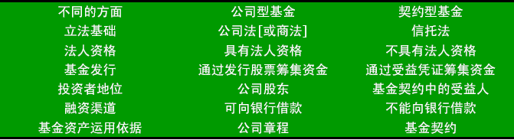
表2-9 公司型基金与契约型基金的主要区别

Slide 133
6.封闭式基金与开放式基金
封闭式基金
封闭式基金事先确定发行总额，在一定的时期[封闭期]内，基金规模保持不变，只允许投资者通过证券交易所相互转让所持有的基金单位[契约型封闭式基金]或股份[公司型封闭式基金]的基金一种运作方式。
封闭式基金的销售是一次性的，在设立前设定了一个目标规模，只要在规定的募集期内达到预定的规模，基金即可成立。一经成立，基金便封闭起来，其规模不再变化，投资者的市场买卖行为对基金资产规模也没有影响。

Slide 134
开放式基金
开放式基金指基金发行总规模不固定，随时可向投资者出售基金单位或股份，并可应投资者要求赎回发行在外的基金单位或股份的一种基金运作方式。
开放式基金的交易一直在基金投资者和基金管理人或其代理人[如商业银行、投资银行的营业网点]之间进行。投资者通过基金销售机构购买基金的过程称作申购，也就是基金的销售过程，基金资产和规模由此相应增加；投资者将所持基金份额卖回给基金并收回现金的过程成为赎回，也就是基金应投资者的要求买回基金份额的过程，基金资产和规模相应减少。

Slide 135
开放式基金的申购、赎回是一个连续不断的过程，其申购、赎回价格以基金单位资产净值[NVA]为基础，再加减一定比例的手续费。
所谓基金单位资产净值是指投资基金在某一时点上每股或每份基金单位所实际代表的价值，是基金股份或基金单位价格的内在价值，它等于基金资产净值[资产总额扣除负债总额后余额]除以基金目前实际发行的股份或基金单位总量。其中，基金资产净值为基金资产总额扣除一定的负债和费用后的余额。由于每天都要接受投资者的申购和赎回申请，开放式基金必须每天公布基金资产净值。
[关于封闭式基金与开放式基金的比较，请参阅表2-10]

Slide 136
表2-10 封闭式基金与开放式基金比较

Slide 137
二、投资基金的发展
1.海外国家投资基金的发展：以美国为例
目前，开放式基金已成为国际基金市场的主流品种，美国、英国、我国香港和台湾地区的基金市场中的基金品种90%以上是开放式基金[参阅案例：基金封转开与基金折价问题]。
截止2003年底，美国共同基金管理的资产是银行资产的1.28倍，大约60%以上的家庭拥有基金[银行业脱媒]；
基金等机构投资者持有股票市场市值的60%以上；

Slide 138
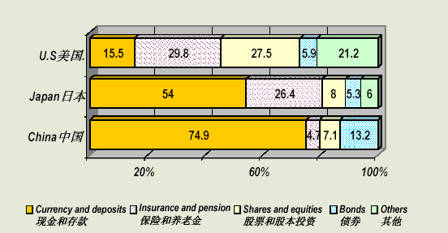
图2-14 美国、日本与中国家庭资产结构比较
来源：世界银行

Slide 139
1981-2000年，美国GDP年均增长6.4%，而道•琼斯工业指数年均上升幅度为12.5%，与股票基金的平均收益相当；但是2001年似乎是美国共同基金的一个歉收年[如图2-15]
1990-2000年美国共同基金的年均收益率达到15.5%，美国股票基金过去30年的年均收益率为11%，25年为10.2%，20年为11.6%；
基金管理收入在美国投资银行收入中的比重不断上升[图2-16]。

Slide 140
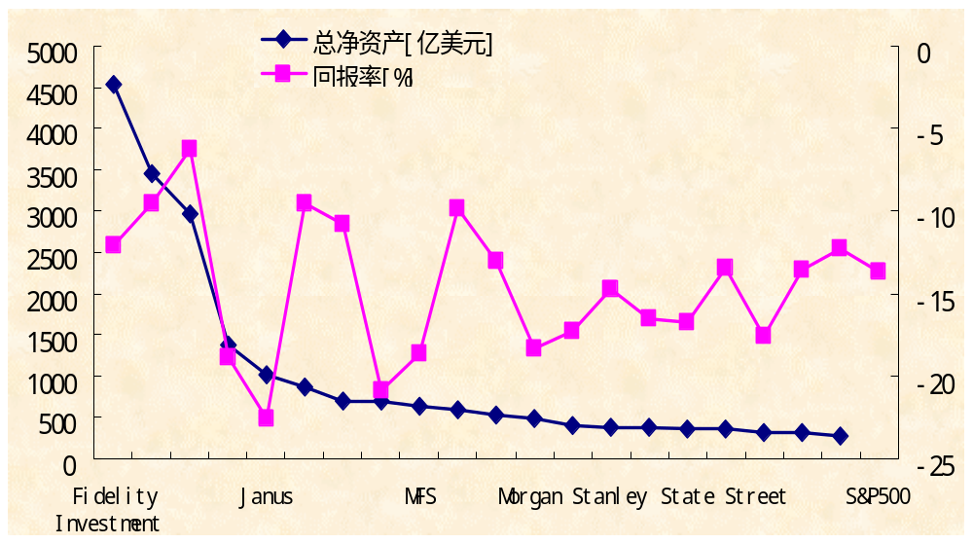
图2-15 美国共同基金2001年情况
来源：《中国证券期货》2002年

Slide 141
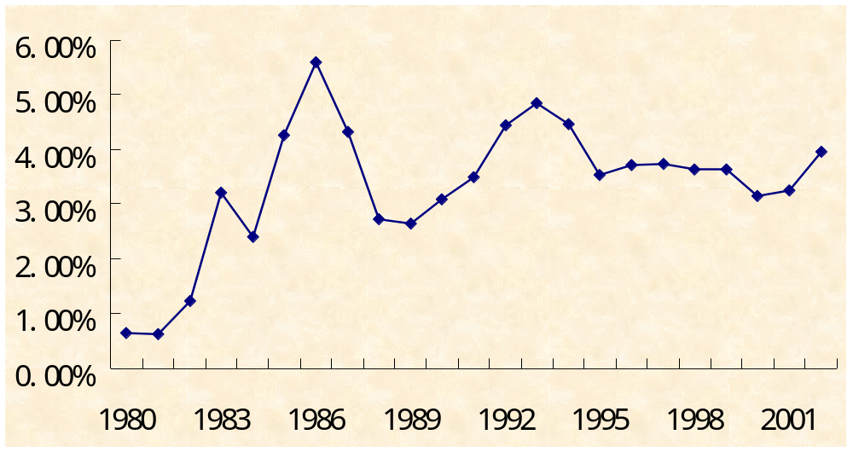
图2-16 美国投资银行共同基金销售收入占总收入比例

Slide 142
2.中国投资基金的产生与发展
1985—1990，海外中国基金的初探；
1991—1993年，中国国内投资基金的初步发展；
1993—1997年，规范化建设阶段；
1998年以后，规范化证券投资基金快速发展阶段；进入21世纪后，我国开始对原来已经存在的投资基金即所谓“老基金”开始实施全面改造；并于2001年9月，开放式基金正式推出；

Slide 143
基金的财富效应开始凸现
2003年偏股型开放式基金全面盈利，平均年收益率达到18.96%；而同一年我国股市个人投资者亏损面高达57.6%；
从历史情况看，中长期持有股票型基金的投资收益要明显好于直接投资于股市的投资收益；
总体看来，我国封闭式基金收益情况似乎要好于开放式基金[如表2-11]。

Slide 144
表2-11 我国证券投资基金历年收益情况[%]
年份 | 1998 | 1999 | 2000 | 2001 | 2002 | 2003
封闭式基金 | 6.36 | 38 | 46 | 3.38 | -9.04 | 20.05
开放式基金 |  |  |  |  | -3.5 | 18.04

Slide 145
案例：基金封转开与基金折价问题
一、基本情况
1.我国基金折价和封转开
截止2005年2月，我国共发行54只封闭式基金和111只开放式基金。
从2001年下半年开始，封闭式基金就开始了大幅度的折价交易。截止2004年6月25日，我们封闭式基金平均折价率达到-27.23%。
我国封闭式基金的长期折价交易直接导致了封闭式基金发行困难，证券市场健康发展受到影响。在此背景下，封闭式基金转为开放式基金提上议事日程。

Slide 146
2.国际潮流
从国际趋势发展考察，开放式基金逐步取代封闭式基金也是市场发展的主要方向。世界投资基金发展史，就是一部从封闭式基金走向开放式基金的历史——均是封闭式基金先行，待市场发育成熟后，开放式基金就逐步取代封闭式基金而成为市场主流。
1940年美国开放式基金资产为44.7亿美元，封闭式基金资产为61.3亿美元，其资产之比为0.73：1；1972年，这一比例为9.26：1；而到1996年，美国开放式基金资产为35392亿美元，封闭式基金资产仅为1285亿美元，其资产之比达到27.54：1，也就是说，美国开放式基金占基金总资产的份额已经高达95%。

Slide 147
在日本，20世纪90年代前,单位型基金[类似于封闭式基金]占绝大多数，追加型基金[等同于开放式基金]为从属地位；但20世纪90年代后，追加型基金资产达到单位型基金资产的2倍左右。
现在，英国、香港、台湾等国家和地区的投资基金也大都是开放式的。在世界开放式基金日益蓬勃发展的规模中，其中的一个重要来源就是原来封闭式基金向开放式基金的转型。可见，在国际基金业中，开放式基金为主及“封转开”已经成为一种潮流。

Slide 148
二、封转开的基本原因解释
1.逆向选择
封闭式基金比开放式基金会更多地出现“逆向选择”问题。对开放式基金而言，开放式基金是在投资者和基金经理人之间进行交易的，即便是在开放式基金设立之后，投资者仍然可以随时向基金经理人或其代理人认购或赎回基金。在每一个交易中，基金价格是随着基金单位资产净值的变化而变化的，投资者通过此价格即可以了解到基金的运作状况的有效信息。这样，在契约签定前，投资者能够由于此价格的信息含量较多且真实从而较少的处于“逆向选择”的位置上。

Slide 149
对封闭式基金而言，它仅仅是在基金募集期内和基金到期清盘时才发生基金经理人与基金投资者之间的交易。在基金存续期内其交易是在基金投资者之间进行的，基金经理人的经营状况并不一定是基金二级市场价格的决定因素。一个投资者从二级市场购买另一个投资者持有的基金份额其实就可以视同是接受了基金经理人制定的投资契约，由于成交价格反映信息的不完全性，即成交价格不一定反映基金的经营状况，那么该投资者就必然处于信息劣势从而处于“逆向选择”的位置上。为了避免处于“逆向选择”的位置上，投资者就要尽量多收集有关信息[包括基金经理人、基金市场的有关信息等]，改善自己在交易中所处的位置。但是这往往要付出一定的成本，非一般的中小投资者所能做到。

Slide 150
2.道德风险
从封闭式基金看，基金经理人可按期根据基金资产收取一定比例的基金管理费，这样一来，在封闭期内基金经理人可每年获取一笔相当可观的固定收益——基金经理费，而不论基金业绩如何。基金投资者在二级市场“用脚投票”也只是在基金投资者之间进行，基金封闭期内基金资产是在基金经理手中掌握的，除非到期清盘，否则与基金经理人没有太大的联系。因此，封闭式基金对基金经理人的激励效果是微弱的，也即不能从激励手段上有效地防止基金经理的“道德风险”。

Slide 151
另一方面，封闭式基金的单位资产净值一般公布间隔时间较长，投资者难以迅速掌握基金经理人的行为信息。而且封闭式基金公布的基金单位资产净值的准确性要求不如开放式基金高，因为这个价格并非是二级市场的交易价格，它只是为二级市场的交易提供一定的参考，封闭式基金的二级市场价格对基金经理人没有实质性的约束。而且，封闭式基金的二级市场价格除了取决于基金单位资产净值外，还取决于市场的供求关系，而供求关系往往是不均衡的甚至波动很大，这既有市场的客观因素也有人为的因素，这样封闭式基金的二级市场价格往往脱离基金经理人的正式经营状况，甚至掩盖基金经理人可能存在的一些问题。

Slide 152
三、封闭式基金转为开放式基金的直接动因——折价交易
封闭式基金的长期折价已经成为一种非常普遍的现象，我们称之为“封闭式基金之谜”。
在新加坡股票交易所上市的4只封闭式基金在1980-1989年间的平均折价幅度达32%-43%；
在美国，美国封闭式基金的平均折价幅度在15%-20%之间。折价幅度经常随着市场环境而波动，总体来看仍然存在“封闭式基金之谜”[如下图]。

Slide 153
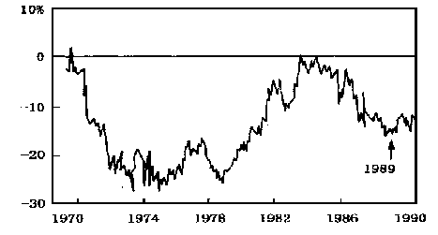
图 美国7只代表性的封闭式基金的平均折价情况

Slide 154
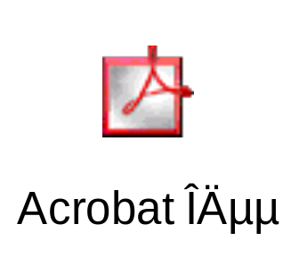
我国也不例外。在我国，封闭式基金“边缘化”的直接表现就是封闭式基金在二级市场上的长期折价现象，这一现象也被称为“封闭式基金之谜”。由于封闭式基金在2001年后愈来愈不被市场认同，这就直接导致了我国封闭式基金在二级市场上的交易价格连续下跌。下面ACROBAT文档中的表和下图显示了我国封闭式基金的严重折价情况。

Slide 155

图 2001年7月份以来基金折价率变化
趋势线[周期4]

Slide 156
四、解决之道
一般来说，解决封闭式基金长期折价难题的途径有两条，一是封闭式基金普遍进行分红，这样可以使封闭式基金的市场交易价格暂时上升，从而消除折价现象；二是实行基金“封转开”，根据国外经验，基金“封转开”实施后基金交易价格会有较大上升，而折价幅度会显著减少。然而，事实表明，我国目前只有第二条路可走，分红这一策略是行不通的。
1.基金分红

Slide 157
封闭式基金分红的基础是具有良好的业绩水平，但目前我国封闭式基金运作业绩不断下降，这就使我国目前封闭式基金要实现普遍分红遥不可及：
下表显示了我国历年封闭式基金分红的情况。从表中可见，分红总额最高的年份是2000年，达到160.23亿元，2001年下降到27.93亿元，2002年更是降到只有2.41亿元，达到了封闭式基金分红的低谷。虽然2003年及2004年基金分红又分别上涨到10.34亿元和6.85亿元，但总体来看封闭式基金分红呈现逐年下降的趋势。
在基金分红家数方面，2000年之前的基金分红家数比例都达到了60%以上，之后就急转直下。到2004年，全部54家基金，只有6家分红，分红家数比例只有11.11%。

Slide 158

表 我国基金分红情况
资料来源：《上海证券报》，2004年12月17日

Slide 159
2.封转开模式
因此，要想有效彻底解决我国封闭式基金持续高折价问题，目前看来似乎“封转开”模式可以借鉴。根据国外“封转开”的经验，基金宣布“封转开”后其折价幅度会明显下降，这是由于市场上的投资者为争相获取“封转开”套利收益，抢购封闭式基金导致其交易价格上升所致。下表显示了美国著名投资咨询公司Wiesenberger的研究，当封闭式基金公司董事会宣布同意向开放式转变时，基金的市场价格迅速上升，从而导致封闭式基金的折价程度大大降低。

Slide 160

表 封闭式基金宣布转为开放式基金的贴水率变化

Slide 161
衍生产品工具
衍生产品[或衍生证券，衍生工具，derivatives, derivative security]也称为或有要求权[contingent claims]是一种价值依赖于其他更为基本的标的资产[underlying assets]价值的金融工具或金融产品[Hull，1997]。更为常见的是，衍生证券所依附的标的变量是可交易的证券的价格，如股票期权、期货期权等。当然，衍生证券可以依赖于几乎任何变量[比如某一地区的下雪量或气温等]。
目前，金融领域最为基本的四种衍生工具包括：远期合约[forward contract]、期货[futures]、互换[swaps]和期权[options]。

Slide 162
一、期权基本知识
1.两个例子
A.假设某农场预计明年夏天小麦收成1000吨，小麦现价2000元/吨。若现在不采取任何避险措施，则该农场明年夏天小麦收入将随那时小麦市场价格的波动而波动。也许到期小麦的市场价格将低于2000元/吨，从而导致农场的亏损[当然农场也有获取利润的可能]。
B.某食品加工企业明年6月份需买进1000吨小麦，假设小麦现价2000元/吨。若现在不采取避险措施，则可能面临未来的小麦价格上涨而导致的支出增加或成本增加。

Slide 163
2.风险对冲——期货避险原理
该农场为了利用期货规避风险，可以按照2000元/吨的价格卖出一个明年6月份到期的总量为1000吨的小麦期货。其可能的损益状况如下：
市场价格 | 1700 | 1800 | 1900 | 2000 | 2100 | 2200 | 2300
销售收入 | 170 | 180 | 190 | 200 | 210 | 220 | 230
期货价值 | 30 | 20 | 10 | 0 | -10 | -20 | -30
总收益 | 200 | 200 | 200 | 200 | 200 | 200 | 200
其中，小麦的市场价格单位为元/吨；小麦的销售收入、期货价值和总收益的单位都是万元。

Slide 164
内在价值
[千元]
小麦内在价值线
避险后内在价值线
2000
2000
o
价格[元/吨]
期货空头内在价值线
A.农场的风险对冲

Slide 165
食品加工企业为防止未来小麦市场价格上涨而导致的风险也可利用期货合约进行风险对冲，其做法是现在按照2000元/吨的价格买入一个明年6月份到期的总量为1000吨的小麦期货，其可能的损益状况如下：
市场价格 | 1700 | 1800 | 1900 | 2000 | 2100 | 2200 | 2300
购买支出 | -170 | -180 | -190 | -200 | -210 | -220 | -230
期货价值 | -30 | -20 | -10 | 0 | 10 | 20 | 30
总收益 | -200 | -200 | -200 | -200 | -200 | -200 | -200
表中变量的单位同上表。

Slide 166
内在价值
[千元]
期货多头内在价值线
o
价格[元/吨]
避险后内在价值线
-2000
购买价款
B.食品加工企业的风险对冲

Slide 167
3.问题
利用期货[或远期等]等金融工具进行风险对冲可以有效地回避市场价格波动而给风险承担主体所带来的风险。但是，这些风险承担主体却在同时失去了价格有利变动的好处，从而失去了获得潜在收益的机会。那么我们能否找到一个两全其美的办法，既能对冲掉价格不利变动的风险，同时又能保留价格有利变动的好处呢？

Slide 168
4.期权及其内在价值
什么是期权？
期权是指一种权利交易的金融工具，其持有人根据合约规定，可以在合约规定的时间[expiration date]内享有权利但不负有义务[可以有此义务但非必须]地按照合约已经规定的价格[exercise price，strike price]购买或卖出某种标的资产。
当该持有人有按约定价格购买的权利时，我们称此合约为买方期权[call option]，也成为看涨期权；反之，当持有人有按约定价格卖出的权利时，我们称之为卖方期权[put option]，亦称之为看跌期权。

Slide 169
根据权利有效行使时间的不同，我们常常把期权分为欧式期权[European option]和美式期权[American option]。欧式期权的持有者只能在期权到期日的那一天行使其权利，既不能提前也不能推迟行使；美式期权的持有者则可以在期权到期日之前任何一个营业日行使其权利。
进一步地，我们从证券买卖头寸的角度进行划分，我们能够得到四种基本的期权头寸。
多头买权[long call]：持有或买入买权；
多头卖权[long put]：持有或买入卖权；
空头买权[short call]：卖出买权；
空头卖权[short put]：卖出卖权；

Slide 170
期权的内在价值
对多头买权而言，若到期时标的资产的市场价格低于或等于约定价格，则持有人按照市场价格购买该项资产更为有利；反之，则持有人按约定价格购买更为有利[即行使买权]。显然，若按市场价格购买，则期权未发生作用，那么其内在价值为0；若按照约定价格购买，说明利用期权交易可以节约资金支出，节约的资金额等于市场价格与约定的价值之差，这部分差额我们称之为多头买权的内在价值。
对于其他三种基本的期权头寸的内在价值的界定也与此类似，[四种基本期权头寸的内在价值线如图2-17]。

Slide 171
图2-17 基本期权头寸的内在价值[待续]
内在价值
内在价值
标的资产市场价格
标的资产市场价格
约定价格
约定价格
a.多头买权
b.多头卖权

Slide 172
图2-17 基本期权头寸的内在价值[完]
内在价值
内在价值
约定价格
约定价格
标的资产市场价格
标的资产市场价格
c.空头买权
d.空头卖权

Slide 173
5.期权避险原理
仍以上述农场为例，利用期权进行避险。那么该农场可购买一个明年6月到期的数量1000吨且约定价格为2000元/吨的卖方期权。到期时实际市场价格高于约定价格时，该卖权的内在价值为0；反之，其内在价值大于0。从而农场的总收益将大于或等于200万元。如下表或图2-18。
市场价格 | 1700 | 1800 | 1900 | 2000 | 2100 | 2200 | 2300
销售收入 | 170 | 180 | 190 | 200 | 210 | 220 | 230
卖权价值 | 30 | 20 | 10 | 0 | 0 | 0 | 0
总收益 | 200 | 200 | 200 | 200 | 210 | 220 | 230

Slide 174
图2-18 多头卖权的避险原理
内在价值
2000
小麦市场价格

Slide 175


6.期权的基本概念
到期日[maturity date]：指期权多头方有权履约的最后一天；
约定价格：又称为执行价格，指期权合约所规定的，期权买方在行使期权时实际执行的价格，也即期权买方据以向期权出售方买进或卖出一定数量的某种标的资产的价格；
记 代表标的资产价格[我们以后假设为股票]； 表示合约规定的约定价格，则各种头寸的内在价值关系如下：

Slide 176




多头买权内在价值：
多头卖权内在价值：
空头买权损益：
空头卖权损益：

Slide 177
期权价格：指期权中权利的市场价值。从持有方角度看，得到此权利需支付一定的代价，这个代价我们就称为期权费[option cost]；而从规避风险的角度看，持有一个多头期权实际上是投保了一种保险，因此，期权价格又可称为期权保险费[option premium]；
期权的利润：期权到期的内在价值扣除期权价格后即为期权的利润。
期权的履约：冲销；行使期权；自动放弃；

Slide 178
7.讨论：期权价格、内在价值与期权利润
期权的内在价值[intrinsic value]
期权的内在价值指期权多头方立即行使时期权所具有的正净值[Galitz，1998]。尽管彭兴韵[2003]、瞿卫东[1997]；张亦春[2002]、张志强[2000]对期权内在价值的定义各不相同，但是在具体的公式计算方面却不存在任何区别。
问题
Galitz[1998]、张亦春[2002]、张志强[2000]等认为：期权价格包括时间价值与内在价值。通常，距到期日越远，时间价值越大。因此，期权价格一般高于其多头的内在价值。但是，彭兴韵[2003]认为，期权的内在价值可能大于0、小于0、也可能等于0。

Slide 179
根据Galitz[1998]的定义，彭兴韵[2003]的观点显然错误。不履行或放弃的期权其内在价值为0。因此，期权的内在价值非负。
2.Galitz[1998]、瞿卫东[1997]；张志强[2000]都认为，期权的利润是期权到期时的内在价值减掉期权价格之间的差额。问题在于，期权的价格包括时间价值与内在价值。并且他们的观点都隐含表明，期权的时间价值也非负[图2-19]。那么我们显然可以说，期权的利润一定是负的。那么还有谁会投资于期权交易呢？对此该如何解释？

Slide 180
图2-19 多头看涨期权的实值、虚值与平值图
价格
价值
价格曲线
out-of-the-money
in-of-the-money
at-the-money

Slide 181


二、期权价格特征——套利操作原理
1.期权价格的上下限
买权价格上限
C：美式买权价格；c：欧式买权价格
卖权价格上限
P：美式卖权价格；p：欧式卖权价格

Slide 182


对欧式卖权而言，上述关系需要进一步精确。由于欧式卖权仅在到期日才能执行，因此，其价格上限需要进行折现，即：
如果欧式卖权价格超出了该上限，则套利者可以出售期权并用现金 按无风险利率进行投资，从而获得无风险利润。即投资者可以通过无风险套利机会使该关系成立。其套利操作如下表2-12所示：

Slide 183









表2-12 欧式卖权价格超越上限时的套利操作
投资组合 | 当前现金流 | 到期现金流 若 若
出售卖权 |  | 0
投资
合计

Slide 184

无红利欧式买权的价格下限
证明：
假设存在两个投资组合A和B。其中组合A由一份欧式买权加上 的现金构成；组合B由一股股票构成。
在T时刻组合A的内在价值就是T时刻欧式买权的内在价值与现金投资的价值之和[现金假设为按无风险利率进行投资]。

Slide 185



在T时间买权到期时，该欧式买权的内在价值为：
因此，组合A的内在价值就等于：
在时刻T组合B的价值就显然是该时刻的股票价格即是 ：
在时刻T，如果 ，则组合A的价值与B相等；反之， 则组合A的价值大于组合B的价值。因此，组合A的价值至少不小于组合B的价值。

Slide 186



在不存在套利机会的条件下，目前两个组合的价值之间的关系也应该是A高于或等于B，即：
因此，
由于期权的价值一定为正，因此无收益资产欧式看涨期权价格下限为：

Slide 187



无红利欧式卖权的价格下限
或由于期权价格非负的原因，可将上式改写为：
证明仿上例。可构建组合A由一个欧式卖权加上一股股票构成，而组合B则由现金 构成。
无红利的美式买权的价格下限

Slide 188


证明：
考虑以下两个投资组合：
A：一个美式买权加上金额为 的现金投资；
B：一股股票；
提前执行期权
若提前执行期权，那么我们不妨假设在时刻t执行。则买权的价值为 ，则组合A价值为 。

Slide 189




由于：
因此：
但是，组合B的价值显然是 ，因此，组合A的价值小于组合B的价值。
不提前执行期权
在T时刻，组合A价值为 。而组合B的价值为 ，可见，组合A在T时刻的价值一定大于或等于组合B。

Slide 190

因此，比较上述提前与到期执行两种情况，我们得出结论为：提前执行无红利的美式买权是不明智的。并且，同一种无红利股票的美式买权的价格与欧式买权的价格是相同的，从而命题得证。
无红利的美式卖权价格下限
同上例，我们构建以下两个投资组合：
组合A：一个美式卖权和一股股票；
组合B：金额为 的现金投资；
分析过程仿上例，请自己完成此分析过程。

Slide 191


通过此分析，我们能够得出结论：提前执行美式卖权可能是明智的。即组合A的价值高于组合B的价值。因此得到美式卖权的价格下限[美式卖权的价格下限更为严格]：
并且，我们还发现，同一种无红利的美式卖权价格要大于欧式卖权价格，即：

Slide 192


2.买权与卖权之间的平价关系
欧式买权与卖权之间的平价关系
证明：
建立投资组合A：一个欧式买权加上金额为 的现金；
组合B：一个欧式卖权加上一股股票；
在到期时，组合A和B的内在价值均为 ，即两个组合在到期日具有相同的价值，那么根据无套利原则，现在的两个组合的内在价值也必须相同。即有：

Slide 193

美式买权与卖权之间的平价关系
该平价关系的证明涉及到美式期权的价格下限问题。其证明要区分美式期权提前执行与不提前执行两种情况进行分析。构建的投资组合如下：
组合A：欧式买权加金额为X的现金；
组合B：美式卖权加上一股股票；
具体的证明的思想仍然采用了无套利均衡的原则。有兴趣的同学请参阅教材。

Slide 194
三、期权交易策略
1.单个期权与股票的组合
考虑到买权与卖权以及多头跟空头，期权共有4种基本类型，即多头买权、多头卖权、空头买权和空头卖权。相应地股票有两种基本类型，即多头和空头[注意，我国目前没有股票卖空机制]，因此单个期权与单个股票的组合共有8个[见下表]。
 | 买权 多头 空头 | 卖权 多头 空头
多头股票 | 1 2 | 3 4
空头股票 | 5 6 | 7 8

Slide 195
A.担保买权[covered call]
价值
利润
多头股票
X-C
C
X+C
X
股票价格
X
股票价格
空头买权
V=S+min(X-S,0)=min(X,S)
R=S-X+min(c+X-S,c)=min(c,S-X+c)

Slide 196
B.保护卖权[protected put]
价值
利润
多头股票
多头股票
X-p
多头卖权
X
X
X+p
股票价格
多头卖权
V=S+max(X-S,0)=max(X,S)
R=S-X+max(X-S-p,-p)=max(-p,S-X-p)

Slide 197
C.空头股票与多头买权组合
D.空头股票与空头卖权组合[请自己参阅上述步骤完成]
2.组合期权[combination]
组合期权包括同一种头寸[买入或卖出]的不同类型的期权[买权和卖权]。如果买权和卖权的约定价格相同，称为straddle；如果买权和卖权的约定价格不同[常常是前者大于后者的约定价格]，称为strangle。
A.straddle

Slide 198
买入straddle的内在价值线和利润线
价值
利润
X
X
股票价格
股票价格

Slide 199
卖出straddle的内在价值线和利润线
价值
利润
股票价格
X
X
股票价格
请参阅“巴林银行案例”

Slide 200
B.strangle
Strangle是由约定价格不同的卖权和买权构成的组合，通常卖权约定价格小于买权的约定价格。也包括买入strangle[由多头买权和多头卖权构成，但是买权约定价格大于卖权约定价格]和卖出strangle[由空头买权和空头卖权构成，同样，买权的约定价格高于卖权的约定价格]。
关于买入strangle和出售型strangle的内在价值线和利润线请自己根据straddle的情况进行描绘。

